Slide 1
ADMINISTRACIÓN Y GESTIÓN DE UNIDADES CERRADAS
Por:
Guillermo Toloza Guzmán
Paula Andrea Taborda Jaramillo
Santiago Tamayo López
Mariana Betancur Flórez
Mateo Rincón Arias

Slide 2
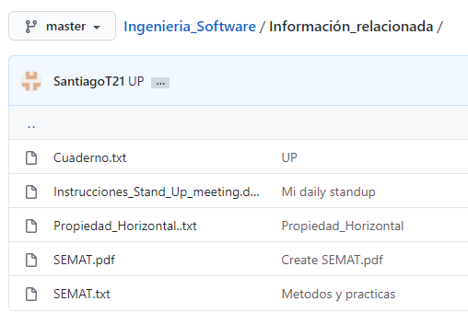
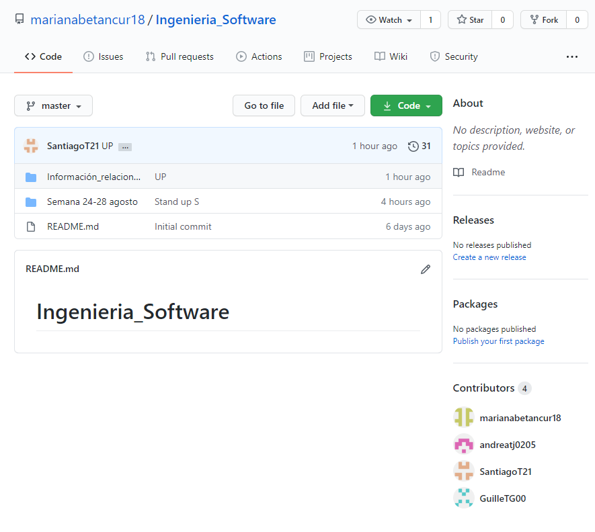
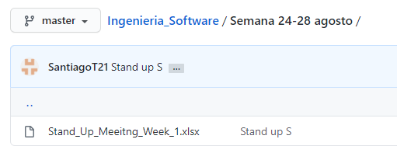

Slide 3
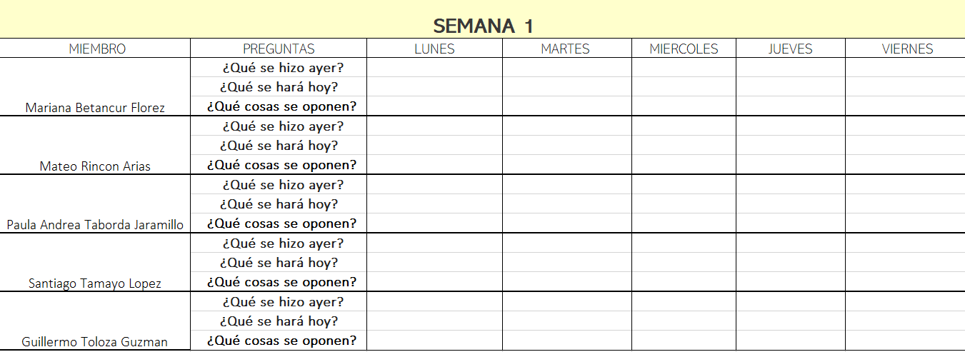
ACTAS STAND UP MEETING

Slide 4
Requisitos
Costos
Impuestos (declaración de renta, ventas, industria y comercio) //(S)
Servicios públicos de zonas comunes
Reparaciones ocasionales
Daños
Mantenimiento
Personal/Contratos con compañías
Difusión de eventos y noticias de la propiedad
Eventos de recreación

Slide 5
Requisitos
Personal
Oficios varios/Aseo
Seguridad
Administrador
Junta administrativa
Personal especializado en zonas húmedas

Slide 6
Requisitos
Ingresos
Administración de cada propietario
Retrasos
Fechas de pago
Si es una urbanización comercial, arriendo de los locales
Alquiler de salón social

Slide 7
Requisitos
Información
Datos
Personal
Propietarios y/o de quienes habiten el apartamento //(A)
Administrador, si no es propietario
Historial de facturas
Difusión de eventos y noticias
Reglas y manual de convivencia //(A)

Slide 8

SCRUM
Modelo que se desea seguir

Slide 9
IDENTIFICANDO
Identificar la oportunidad:
Mejorar y automatizar el proceso de administración y gestión mensual de una propiedad horizontal. Ya que se analizo que este proceso sigue siendo análogo para la época y que tiene muchos requisitos que se deben suplir, algo que un software podría atacar y solucionar de manera optima y sencilla, para el entendimiento del administrador, como de los inquilinos de la unidad residencial.
Identificación de interesados:
Administradores de conjuntos residenciales
Dueños de los apartamentos
Empresas de Gerencia de Edificios y unidades cerradas
Empresas inmobiliarias
Encargados de proyectos del Ministerio de vivienda //(S)
Juntas administrativas.

Slide 10

CON SOLUCION REQUERIDA
¿Por que se necesita software para solucionar esto?
Para automatizar todos los procesos que hace normalmente un administrador en su labor, desde el pago e ingresos
Disminución en el margen de error en las cifras y se evita errores humanos.
Necesidades de los interesados
Para que la visualización y consultas de datos históricos no sea tedioso.
Para agregar nuevos datos a el modelo se vuelve una tarea fácil.
Optimizar recursos, eficiencia, obtener una relación directa entre los requerimientos y el organismo social.
Identificación de problemas y causas raíz subyacentes
Los procesos de administración y gestión no se encuentran optimizados y esto conlleva a que las personas, no administradoras, no tengan conocimiento de los tramites que se realizan.
Perdidas de tiempos. Se evitan retrasos en procesos innecesarios que se reemplazarían por algoritmos de búsqueda.
Entrega de informes automatizada.

Slide 11

Solucion basada en software:
Administración de una unidad residencial (NUCLEO)
Reguistro y seguimiento de personal (MÉTODO)
Contratacion (PRACTICA)
Informes de desempeño en sus trabajos (PRACTICA)
Manejo de costos e ingresos (MÉTODO) --preguntarle a el profesor
Asignacion de materiales (PRACTICA)
Registro de persona laboral (PRACTICA)

Slide 12
Solución basada en software
Manejo de costos e ingresos (MÉTODO)
Pagar (MÉTODO)
Pagos a una agencia de Seguridad (PRACTICA)
Pagar a las agencia de limpieza (PRACTICA)
Pagar a la junta directiva (PRACTICA)
Pagar Impuestos (declaración de renta, ventas, industria y comercio) (PRACTICA)
Pagar Servicios Públicos (PRACTICA)
Pagar por Reparaciones ocasionales (MÉTODO)
Daños (PRACTICA)
Mantenimiento (PRACTICA)
Pagar por la difusión de eventos y noticias sobre la propiedad (PRACTICA)
Pago por eventos de recreación (MÉTODO)
Agencia de entretenimiento (PRACTICA)
Alquiler de maquinas de alimentos (PRACTICA)

Slide 13
Solución basada en software
Cobrar (MÉTODO)
Cobrar la administración a los propietarios (PRACTICA)
Arriendos de locales comerciales si los hay (PRACTICA)
Alquiler del salón social (PRACTICA)

Slide 14
Solución basada en software
Manejo de fechas de pago y cobro (MÉTODO)
Cobrar a los morosos (PRACTICA)

Slide 15

Solución basada en Software
Administración de datos e historiales de facturacion (MÉTODO) //(A)
Registrar propietario y/o habitante del apartamento (PRACTICA)
Registrar el historial de facturas (PRACTICA)
Registrar el historial de prestacion de servicios/materiales (PRACTICA)
Registrar de eventos (PRACTICA)

Slide 16

Solución basada en software
Gestión de tramites legales (MÉTODO)
Estipular reglas (PRACTICA)
Contacto directo con las líneas de emergencia (PRACTICA)

Slide 17
Sugerencias del profe
Trasteos
Cobro por mal comportamiento
Incorporación de framework de identificación de personas (IA)
Entrar y salidas de visitantes
Cámaras térmicas para matar la gente que tiene COVID
Votaciones en las Asambleas

